Slide 1
PHẦN MỀM NGUỒN MỞ VÀ PHẦN MỀM CHẠY TRÊN INTERNET
BÀI 3

Slide 2
Phần mềm nguồn mở là gì?
Lợi ích của cộng đồng
trong việc chia sẻ mã nguồn?

Slide 3
1. Phần mềm nguồn mở
a. Phân loại phần mềm theo cách chuyển giao sử dụng: theo chiều hướng “mở dần” như sau:
1st | 2nd | 3rd
Bán phần mềm dưới dạng mã máy | Cho sử dụng phần mềm miễn phí có điều kiện hoặc không điều kiện, không cung cấp mã nguồn | Cho sử dụng phần mềm tự do, cung cấp cả mã nguồn để có thể sửa, nâng cấp, phát triển và chuyền giao (phân phối) lại phần mềm
Hãy thảo luận xem lợi ích của người dùng được tăng dần như thế nào theo hướng mở nói trên.

Slide 4
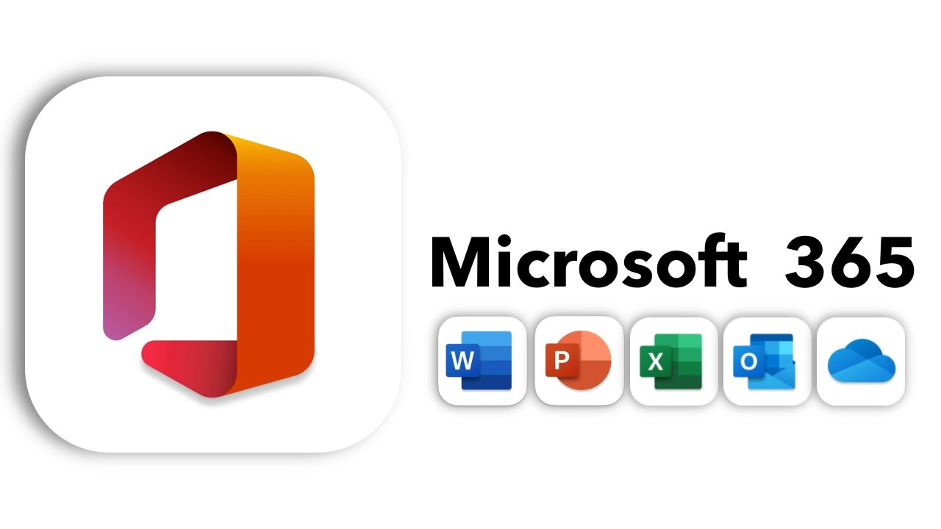
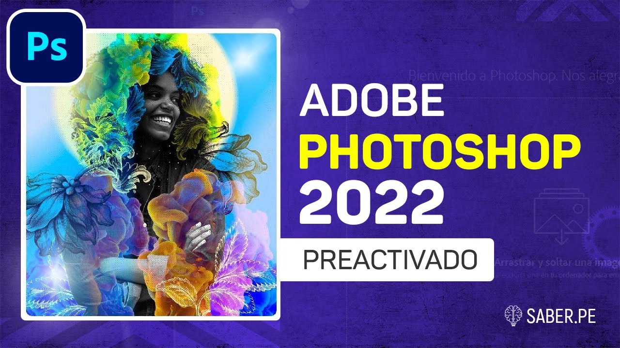
1st
Phần mềm thương mại (commercial software):
Để bán.
Hầu hết là nguồn đóng (mã máy).
Ví dụ: Microsoft Office, Photoshop,…

Slide 5
2nd
Phần mềm tự do (free software):
Miễn phí, tự do sử dụng
Thường ở dạng mã máy, không cung cấp mã nguồn

Slide 6
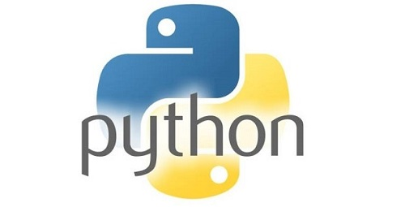
3rd
Phần mềm nguồn mở (open source software):
Tự do
Cung cấp cả mã nguồn, có thể tự sửa đổi, cải tiến, phân phối lại theo “giấy phép” thích hợp

Slide 7
b. Giấy phép đối với phần mềm nguồn mở
Giấy phép công cộng GNU GPL là giấy phép điển hình đối với phần mềm nguồn mở. Nó đảm bảo quyền tiếp cận của người sử dụng đối với mã nguồn để dùng, thay đổi hoặc phân phối lại; đảm bảo quyền miễn trừ của các tác giả tham gia phát triển, đảm bảo sự phát triển bền vững của phần mềm nguồn mở bằng cách công bố rõ ràng các thay đổi của các phiên bản và buộc phần phát triển dựa trên phần mềm nguồn mở theo giấy phép GPL cũng phải mở theo GPL.

Slide 8
Phần mềm thương mại - Phần mềm nguồn mở
2. Vai trò của phần mềm thương mại và phần mềm nguồn mở
Word, Excel, PowerPoint
Windows
IOS
Oracle, SQL server
Photoshop
Write, Calc và Impress
Linux và các phiên bản (Ubuntu, Red Hat,…)
Android
MySQL, PostGreSQL
GIMP
Hãy thảo luận xem phần mềm nguồn mở có thay thế hoàn toàn được phần mềm thương mại hay không? Tại sao?

Slide 9
Phần mềm thương mại
Ưu điểm:
Phần mềm « đặt hàng » đáp ứng nhu cầu riêng và người dùng được hỗ trợ kĩ thuật
Phần mềm « đóng gói » có tính hoàn chỉnh cao, đáp ứng nhu cầu rộng rãi
Vai trò:
Là nguồn thu nhập chính của các tổ chức, cá nhân làm phần mềm chuyên nghiệp
Góp phần tạo ra thị trường phần mềm phong phú, đáp ứng nhu cầu riêng của cá nhân, tổ chức và các nhu cầu chung của xã hội

Slide 10
Phần mềm nguồn mở
Ưu điểm:
Phần mềm nguồn mở có chi phí thấp, minh bạch, không phụ thuộc nhiều vào nhà cung cấp
Vai trò:
Giúp những người có nhu cầu được sử dụng phần mềm dùng chung chất lượng tốt, ổn định với chi phí thấp
Cho ví dụ về phần mềm thương mại (đóng gói và đặt hàng) và phần mềm nguồn mở.

Slide 11
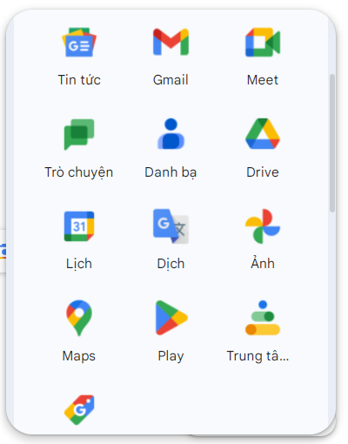
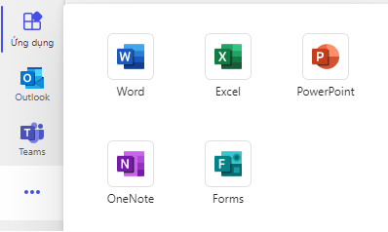
3. Phần mềm chạy trên internet
Phần mềm chạy trên Internet là gì? Em hãy cho một ví dụ về phần mềm như vậy. Hãy nêu ưu điểm của phần mềm chạy trên Internet.

Slide 12
Phần mềm chạy trên internet
Được hiểu là phần mềm cho phép sử dụng qua internet mà không cần cài đặt vào máy tính.
Ví dụ: phần mềm mạng xã hội, thư điện tử, mua sắm trực tuyến,…
Ưu điểm:
Có thể sử dụng ở bất cứ đâu, bất cứ nơi nào, bất cứ máy tính nào miễn là có kết nối Internet.
Chi phí rẻ hoặc không mất phí.
Em hãy nêu tên một phần mềm trực tuyến khác với các phần mềm đã nêu trong bài.

Slide 13
LUYỆN TẬP

Slide 14
Có thể nói “Phần mềm nguồn mở ngày càng phát triển thì thị trường phần mềm thương mại càng suy giảm” hay không? Tại sao?
Không có bằng chứng nào cho thấy phần mềm nguồn mở phát triển sẽ hạn chế phần mềm thương mại. Hai loại phần mềm cùng phát triển và phần mềm thương mại thường tăng nhanh hơn vì các nhu cầu có tính riêng biệt rất phong phú hơn hẳn những nhu cầu chung trong khi đó các phần mềm nguồn mở thường đáp ứng những công việc chung, nhiều người cần.

Slide 15
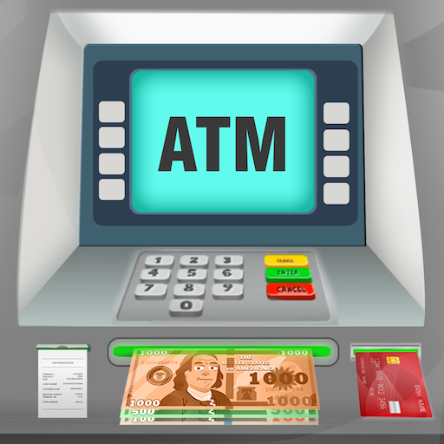
Phần mềm ở các máy ATM có phải là phần mềm trực tuyến không?
Phần mềm rút tiền ở các máy ATM không thuộc phần mềm trực tuyến. Để đảm bảo bảo mật, mạng ATM không sử dụng mạng internet công cộng mà sử dụng mạng diện rộng riêng của ngân hàng.

Slide 16
VẬN DỤNG

Slide 17
Em hãy tìm hiểu trên Internet và cho biết tên một số phần mềm đồ họa nguồn mở và một số phần mềm đồ họa thương mại.
- Phần mềm đồ họa nguồn mở: GIMP, Paint, Inkscape, …
- Phần mềm đồ họa thương mại: Photoshop, Adobe InDesign, AutoCAD, …

Slide 18
Nói chung, các môi trường lập trình trên ngôn ngữ Python đều không có chức năng biên dịch để chuyển mã nguồn thành mã máy. Các chương trình Python đều ở dạng mã nguồn. Liệu có thể coi mọi phần mềm viết bằng Python đều là phần mềm nguồn mở hay không?
Tùy thuộc vào tác giả có cho phép người dùng được sử dụng mã nguồn để sửa đổi, chuyển giao hay không.

